Slide 1
Патерни проектування
2005-2011

Slide 2
Що таке патерн (pattern)?
За Кристофером Олександером, будь-який патерн описує задачу, що постійно постає та розв'язується, застосовуючи один і той же прийом так, що він стає у нагоді тисячі, мільйони разів і не потребує нічого нового.
Хоча Олександер мав на увазі патерни, що виникають при проектуванні архітектурних споруд, його підхід залишається справедливим й для патернів ОО проектування.
Патерн – це типове вирішення типової проблеми у даному контексті.
Alexander C., Ishikawa S., Silverstein M. A Pattern Language: Towns/ Buildings/ Construction, NY, 1977.
Alexander C., Ishikawa S., Silverstein M. The Timeless Way of Buildings, NY, 1979.

Slide 3

GoF
Gamma E., Johnson R., Helm R., Vlissides J. Design Patterns. Elements of Reusable Object-Oriented Software. — Addison-Wesley, 1995.
Гамма Э., Хелм Р., Джонсон Р., Влиссидес Дж. Приемы объектно-ориентированного проектирования. Паттерны проектирования. СПб: Питер, 2001. — 368 с.
Шаллоуей А., Тротт Дж. Шаблоны проектирования. — ИД “Вильямс”, 2002.

Slide 4
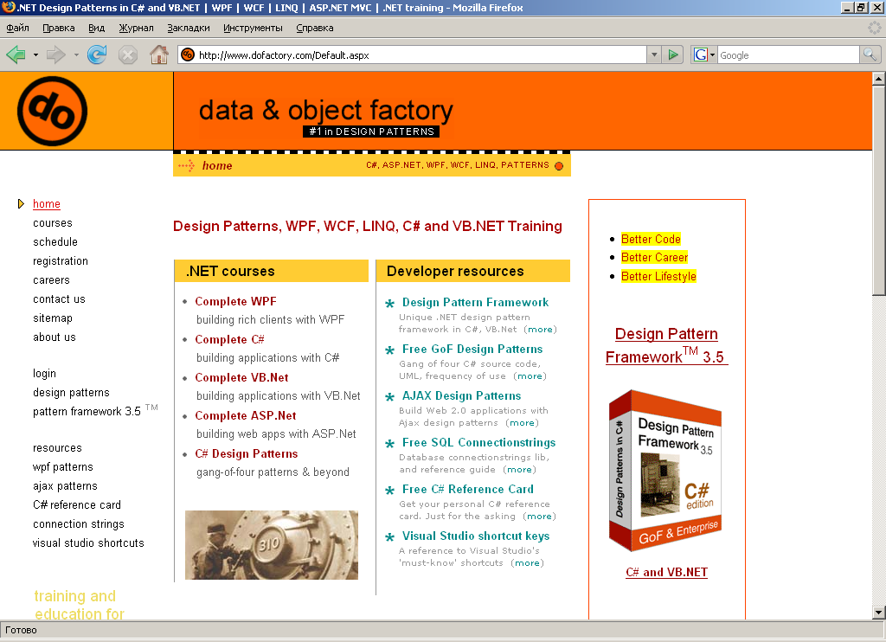
http://www.dofactory.com

Slide 5
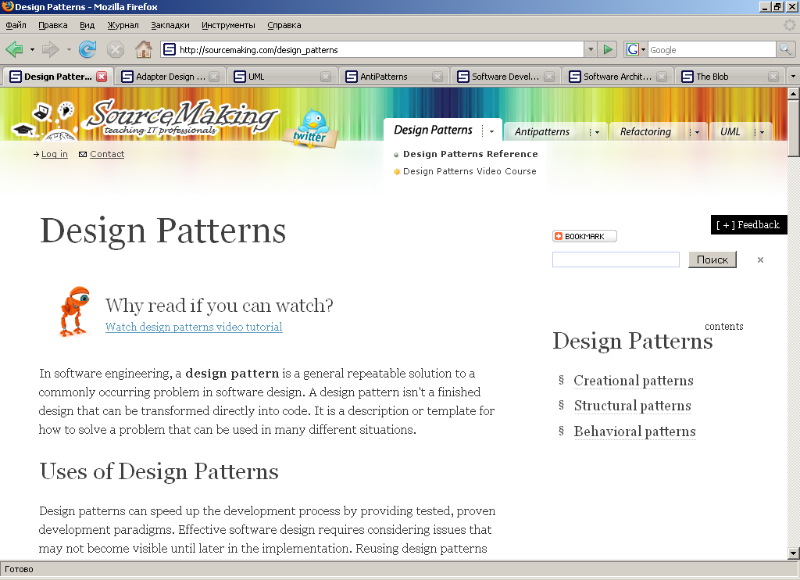
http://sourcemaking.com/design_patterns

Slide 6
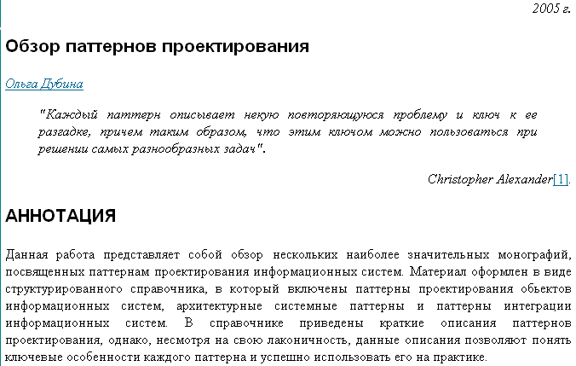
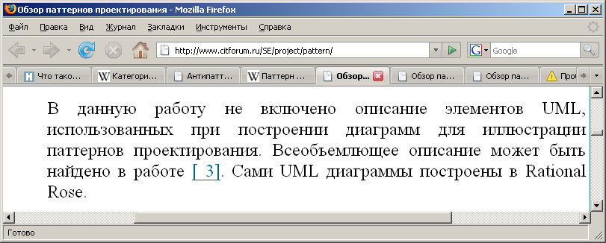
http://www.citforum.ru/SE/project/pattern/ (1/2)

Slide 7
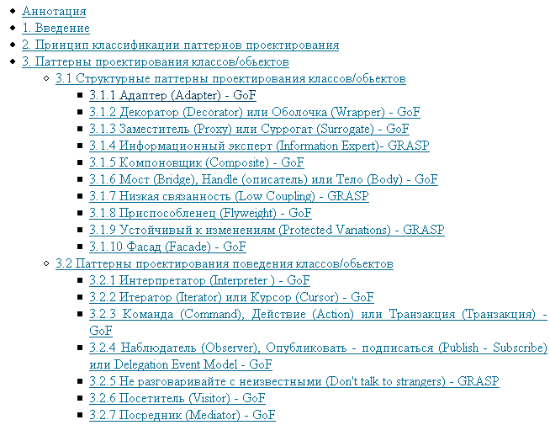
http://www.citforum.ru/SE/project/pattern/ (2/2)

Slide 8
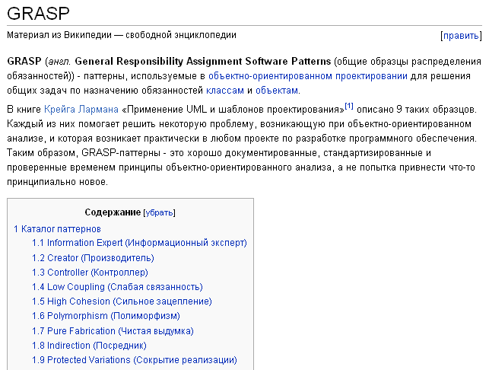

GRASP (General Responsibility Assignment Software Patterns)
Craig Larman
Applying UML and Patterns
К. Ларман. Применение UML и паттернов проектирования. М. , Вильямс, 2002.

Slide 9


Джон Влиссидес.
Применение шаблонов проектирования - Дополнительные штрихи - Вильямс, 2003
Марк Гранд. Шаблоны проектирования в JAVA. Каталог популярных шаблонов проектирова-ния, проиллюстрированных при помощи UML, 2002
Книга (1998) одного з членів GoF.

Slide 10

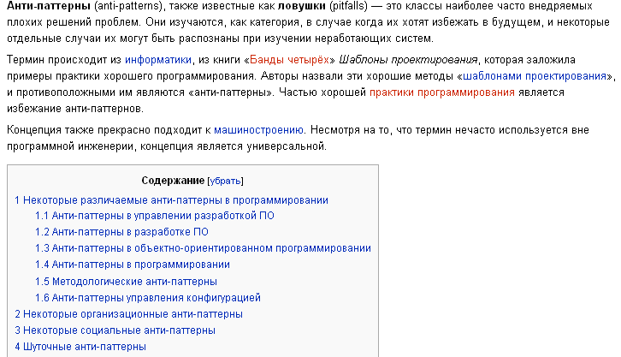
Анти-патерни

Slide 11
Структура патернів
У загальному випадку опис патерну складається з чотирьох основних розділів:
1. Ім'я. Пославшись на нього, можна одразу описати як проблему проектування, так і її вирішення (словник патернів). Отже, проектування ПС можна проводити більш високому рівні абстракції. Патерн — це одне з ключових понять архітектури ПС.
Знаходження виразних імен було однією з найскладніших задач при складанні каталогу GoF (Gang of Four).
2. Задача. Опис того, коли варто застосовувати патерн. Необхідно сформулювати задачу та її контекст. Тут може описуватися конкретна проблема проектування, може включатися перелік умов, при виконанні яких має сенс застосовувати даний патерн. (Важливо знати, де і при яких умовах можна скористатись патерном.)

Slide 12
Структура патернів
3. Розв'язок . Абстрактний опис задачі проектування і того, як вона може бути розв'язана за допомогою деякого узагальненого сполучення класів чи об'єктів.
4. Результати. Описуються наслідки застосування патерну, різного роду компроміси, аналізується вибір мови реалізації. Хоча при опису проектних рішень про наслідки часто не згадують, знати про них необхідно, щоб можна було оцінити переваги і недоліки даного патерну у порівнянні з іншими.
Оскільки повторне використання є важливим фактором для ПС, то до результатів варто відносити вплив на гнучкість, масштабування, портабельність розроблюваної системи.

Slide 13
До класифікації патернів
Породжуючі патерни – пов'язані з процесом створення об'єктів.
Структурні патерни – ґрунтуються на композиціях (структурних об'єднаннях) об'єктів чи класів.
(Теза: замість успадкування – композиції).
Патерни поведінки – характеризуються взаємодією об'єктів між собою (такі патерни можна розглядати як кооперації UML).

Slide 14
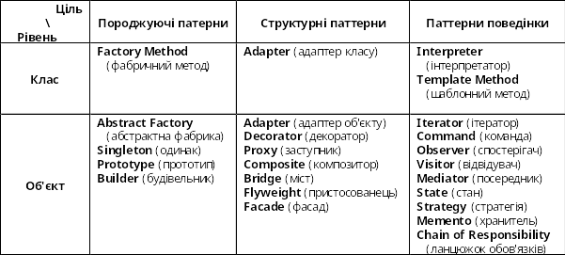
Простір патернів проектування
Cтруктурні патерни рівня об'єкта компонують об'єкти для одержання нової функціональності. Додаткова гнучкість пов'язана з можливістю змінювати композицію об'єктів під час виконання програми, що неможливо для статичної композиції класів.

Slide 15
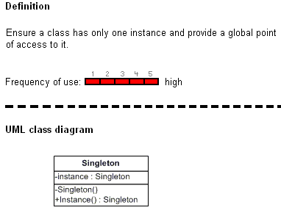
Singleton (data & object factory™, dofactory.com)
Гарантує, що є тільки один екземпляр класу, і надає глобальну точку доступу до такого екземпляра.
class Singleton
{
// Fields
private static Singleton instance;
// Constructor
protected Singleton() {}
// Methods
public static Singleton Instance()
{
// Uses "Lazy initialization"
if( instance == null )
instance = new Singleton();
return instance;
}
}

Slide 16
Singleton (data & object factory™, dofactory.com)
using System;
// "Singleton"
class Singleton
{
// Fields
private static Singleton instance;
// Constructor
protected Singleton() {}
// Methods
public static Singleton Instance()
{
// Uses "Lazy initialization"
if( instance == null )
instance = new Singleton();
return instance;
}
}
/// Client test
public class Client
{
public static void Main()
{
// Constructor is protected - cannot use new
Singleton s1 = Singleton.Instance();
Singleton s2 = Singleton.Instance();
if( s1 == s2 )
Console.WriteLine( "The same instance" );
Console.Read();
}
}

Slide 17
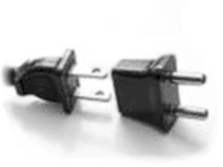
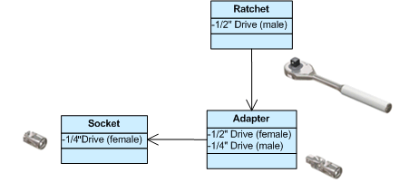
Adapter
http://sourcemaking.com/design_patterns

Slide 18
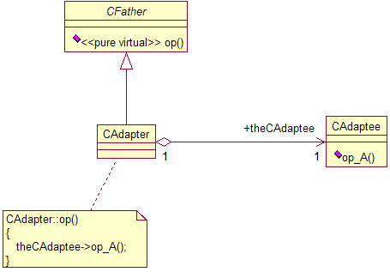
Adapter
Дозволяє перейти від одного інтерфейсу (у класі чи в об'єкті) до іншого з метою забезпечити спільну роботу (класів чи об'єктів), яка була б неможлива без даного патерна через несумісність інтерфейсів.
Відомий також під іменем Wrapper (обгортка).

Slide 19
Adapter

Slide 20
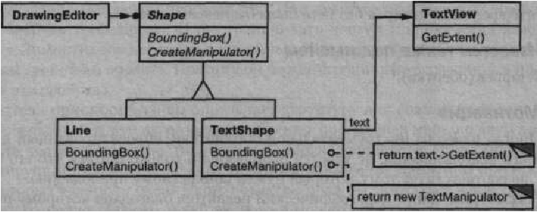
Adapter (GoF)

Slide 21

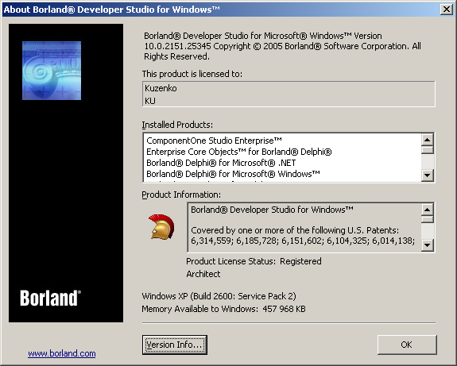
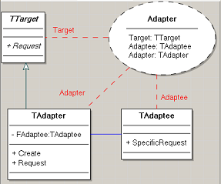
Borland Developer Studio 2006. Adapter

Slide 22
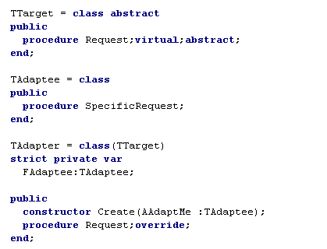
Borland Developer Studio 2006. Adapter

Slide 23
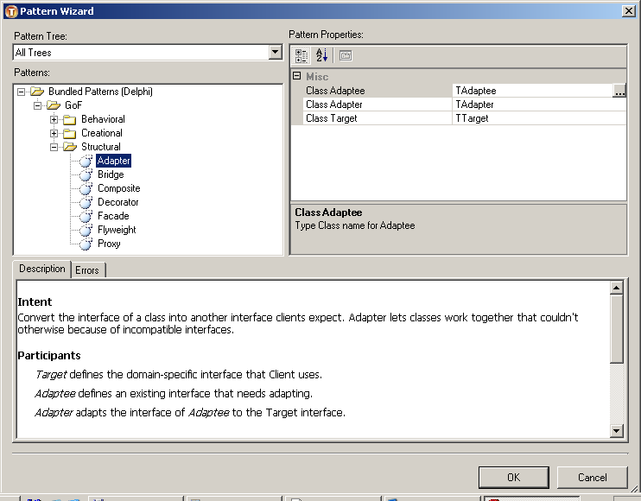
Borland Developer Studio 2006

Slide 24
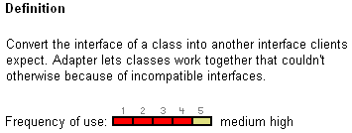
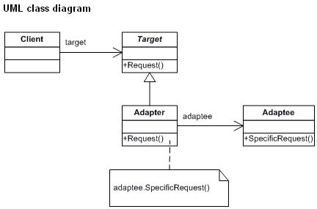
Adapter (data & object factory™, dofactory.com)

Slide 25
Adapter (data & object factory™, dofactory.com)
using System;
// "Target"
class Target
{
// Methods
virtual public void Request()
{
// Normal implementation goes here
}
}
// "Adapter"
class Adapter : Target
{
// Fields
private Adaptee adaptee =
new Adaptee();
// Methods
override public void Request()
{
// Possibly do some data manipulation
// and then call SpecificRequest
adaptee.SpecificRequest();
}
}
// "Adaptee"
class Adaptee
{
// Methods
public void SpecificRequest()
{
Console.WriteLine("Called SpecificRequest()" );
}
}
/// Client test
public class Client
{
public static void Main(string[] args)
{
// Create adapter and place a request
Target t = new Adapter();
t.Request();
}
}

Slide 26
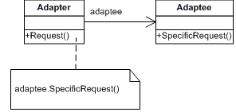
Adapter
t:Adapter
adaptee: Adaptee
override public void Request()
{
// Possibly do some data manipulation
// and then call SpecificRequest
adaptee.SpecificRequest();
}
Notes:
Більшість програмних систем - це інструментальні засоби, які використовуються у виробничій діяльності. Розробники ПС повинні бути переконані, що їх продукт дійсно допоможе людям, а не буде “баластом”, що тільки нав'язується начальством. Тому розробнику перш ніж безпосередньо братись за реалізацію ПС, треба спочатку зрозуміти ділову сферу. Реальним кроком для цього є ділове моделювання (або бізнес-моделювання, моделювання виробничої діяльності організації чи підприємства).

Slide 27
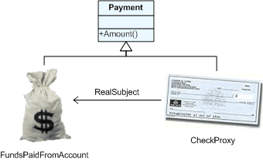
Proxy
http://sourcemaking.com/design_patterns

Slide 28
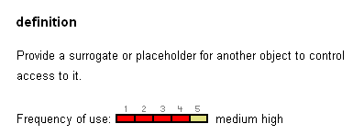
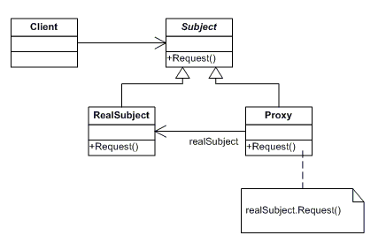
Proxy (data & object factory™, dofactory.com)
Виступає сурогатом (заступником) іншого об'єкта, “контролюючи” доступ до нього.

Slide 29
Proxy (data & object factory™, dofactory.com)
class MainApp
{
static void Main()
{
// Create proxy and request a service
Proxy proxy = new Proxy();
proxy.Request();
Console.Read(); // Wait for user
}
}
// "Subject"
abstract class Subject
{
public abstract void Request();
}
// "RealSubject"
class RealSubject : Subject
{
public override void Request()
{
Console.WriteLine("Called RealSubject.Request()");
}
}
// "Proxy"
class Proxy : Subject
{
RealSubject realSubject;
public override void Request()
{
// Use 'lazy initialization'
if (realSubject == null)
{
realSubject = new RealSubject();
}
realSubject.Request();
}
}

Slide 30
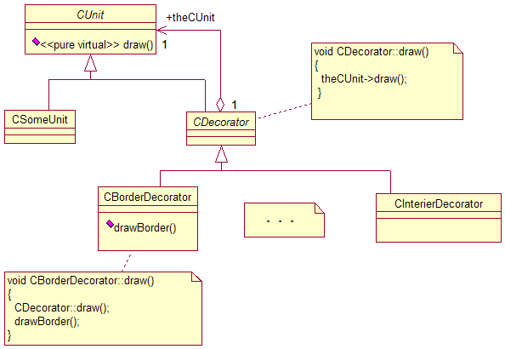
Decorator
Декоратор – патерн, що структурує об'єкти. Динамічно додаються об'єкту нові обов'язки. Є гнучкою альтернативою породженню підкласів з метою розширення функціональності.
Теза: замість успадкування – композиції класів
Завдання для студентів: створити конкретний об'єкт, що “підтримує” три “декорації”, наприклад, CBorderDecorator, CInterierDecorator, CMyDecorator.
Запитання студентам: як можна отримати розв'язок з використан-ням успадкування ?
Пригадаємо… “Додаткова гнучкість пов'язана з можливістю змінювати композицію об'єктів під час виконання програми”.

Slide 31
Decorator

Slide 32
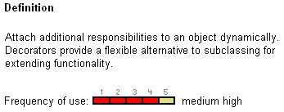
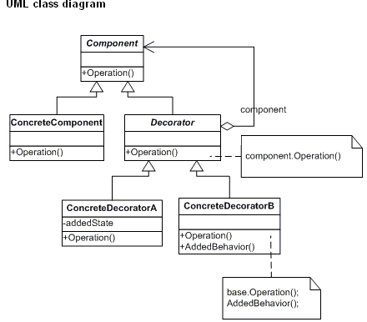
Decorator (data & object factory™, dofactory.com)

Slide 33
Decorator. Приклад (1/2)
(data & object factory™, dofactory.com)
using System;
abstract class Component
{abstract public void Operation();
}
class ConcreteComponent :
Component
{override public void Operation()
{ Console.WriteLine ("ConcreteComponent.Operation()");
}
}
abstract class Decorator : Component
{protected Component component;
public void SetComponent( Component component )
{ this.component = component;
}
override public void Operation()
{ if( component != null )
component.Operation();
}
}
class ConcreteDecoratorA :
Decorator
{private string addedState;
override public void Operation()
{ base.Operation();
addedState = "new state";
Console.WriteLine
("ConcDecoratorA.Operation()");
}
}
class ConcreteDecoratorB :
Decorator
{override public void Operation()
{ base.Operation();
AddedBehavior();
Console.WriteLine
("ConcDecoratorB.Operation()");
}
void AddedBehavior() { }
}
public class Client
{ public static void Main
( string[] args )
{
ConcreteComponent
c = new
ConcreteComponent();
ConcreteDecoratorA
d1 = new
ConcreteDecoratorA();
ConcreteDecoratorB
d2 = new
ConcreteDecoratorB();
// Link decorators
d1.SetComponent( c );
d2.SetComponent( d1 );
d2.Operation();
}
}

Slide 34
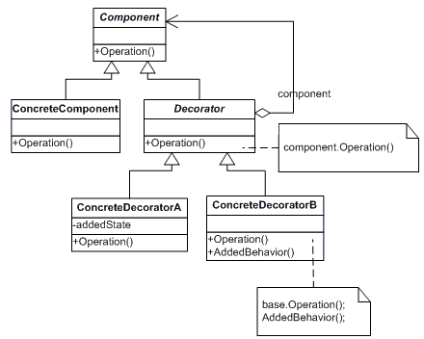
Decorator. Приклад (2/2)
d2 : CDecB
component= d1 : CDecA
component= c : CComponent
// Link decorators
d1.SetComponent( c );
d2.SetComponent( d1 );
d2.Operation();
“Додаткова гнучкість пов'язана з можливістю змінювати композицію об'єктів під час виконання програми”.
class ConcreteDecoratorB :
Decorator
{override public
void Operation()
{ base.Operation();
// Decor B
}
}
abstract class Decorator
{protected Component component;
. . .
override public void Operation()
{ if( component != null )
component.Operation();
}
}
Notes:
Більшість програмних систем - це інструментальні засоби, які використовуються у виробничій діяльності. Розробники ПС повинні бути переконані, що їх продукт дійсно допоможе людям, а не буде “баластом”, що тільки нав'язується начальством. Тому розробнику перш ніж безпосередньо братись за реалізацію ПС, треба спочатку зрозуміти ділову сферу. Реальним кроком для цього є ділове моделювання (або бізнес-моделювання, моделювання виробничої діяльності організації чи підприємства).

Slide 35
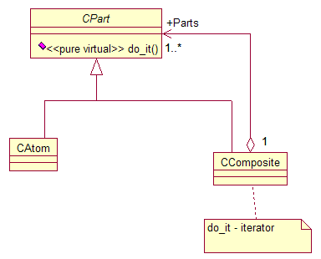
Composite (композитор, компоновник)
Групує об'єкти в деревоподібні структури для представлення ієрархій типу “частина-ціле”. Дозволяє уніфікувати дії як з листками, так і з будь-якими групами піддерев.

Slide 36
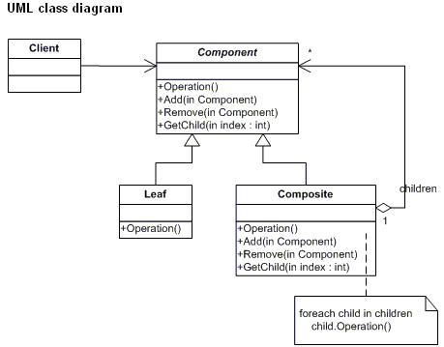
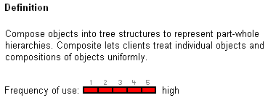
Composite (data & object factory™, dofactory.com)

Slide 37
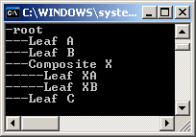
Composite (data & object factory™, dofactory.com)
using System;
using System.Text;
using System.Collections;
abstract class Component
{ protected string name;
public Component( string name ) // Constructor
{ this.name = name;
}
abstract public void Add(Component c);
abstract public void Remove( Component c );
abstract public void Display( int depth );
}
class Composite : Component
{private ArrayList children = new ArrayList();
// Constructor
public Composite( string name ) : base( name ) {}
public override void Add( Component component )
{ children.Add( component );
}
public override void Remove( Component component )
{ children.Remove( component );
}
public override void Display( int depth )
{ Console.WriteLine( new String( '-', depth ) + name );
// Display each of the node's children
foreach( Component component in children )
component.Display( depth + 2 );
}
}
class Leaf : Component
{public Leaf( string name ) : base( name ) {} // Constructor
public override void Add( Component c )
{ Console.WriteLine("Cannot add to a leaf");
}
public override void Remove( Component c )
{ Console.WriteLine("Cannot remove from a leaf");
}
public override void Display( int depth )
{ Console.WriteLine( new String( '-', depth ) + name );
}
}
public class Client
{ public static void Main( string[] args )
{ // Create a tree structure
Composite root = new Composite( "root" );
root.Add( new Leaf( "Leaf A" ));
root.Add( new Leaf( "Leaf B" ));
Composite comp = new Composite( "Composite X" );
comp.Add( new Leaf( "Leaf XA" ) );
comp.Add( new Leaf( "Leaf XB" ) );
root.Add( comp );
root.Add( new Leaf( "Leaf C" ));
// Recursively display nodes
root.Display( 1 );
}
}

Slide 38
Composite (data & object factory™, dofactory.com)

Slide 39
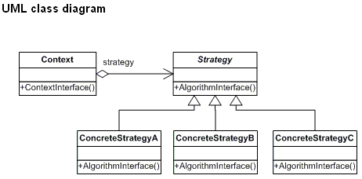
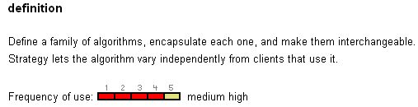
Strategy (dofactory.com)
Визначає сімейство алгоритмів, в якому інкапсулюється кожен з них і забезпечується їх взаємозаміна. Патерн "Стратегія" дозволяє змінювати алгоритми сімейства незалежно від клієнтів, які використовують ці алгоритми.

Slide 40
Strategy (dofactory.com)
class MainApp
{
static void Main()
{
Context context;
context = new Context(
new ConcreteStrategyA());
context.ContextInterface();
context = new Context(
new ConcreteStrategyB());
context.ContextInterface();
}
}
/// The 'Strategy' abstract class
abstract class Strategy
{
public abstract void AlgorithmInterface();
}
class ConcreteStrategyA : Strategy
{
public override void AlgorithmInterface()
{
Console.WriteLine(
"CalledConcreteStrategyA.”+
”AlgorithmInterface()");
}
}
class ConcreteStrategyB : Strategy
{
public override void AlgorithmInterface()
{
Console.WriteLine(
"CalledConcreteStrategyB.”+
”AlgorithmInterface()");
}
}
class Context
{
private Strategy _strategy;
// Constructor
public Context(Strategy strategy)
{
this._strategy = strategy;
}
public void ContextInterface()
{
_strategy.AlgorithmInterface();
}
}

Slide 41
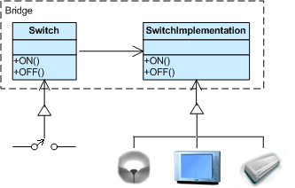
Bridge
Відокремлює абстракцію від реалізації, завдяки чому з'являється можливість незалежно змінювати те й інше
кнопка (однопозиційний перемикач) ел. мережі;
тумблер (двохпозиційний перемикач) ел. мережі;
перемикач із ДУ;
голосовий перемикач;
. . .

Slide 42
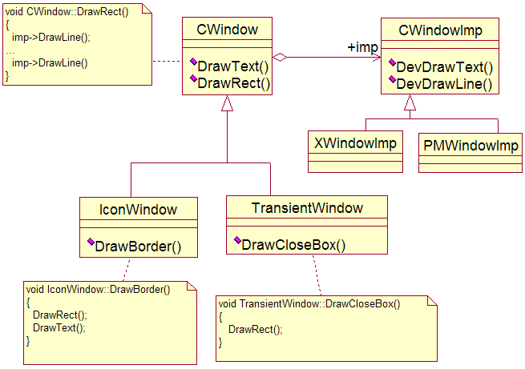
Bridge
Відокремлює абстракцію від реалізації, завдяки чому з'являється можливість незалежно змінювати те й інше.
Відомий також під іменем Handle/Body (описувач/тіло).
Шаллоуей А., Тротт Дж. Шаблоны проектирования. — ИД “Вильямс”, 2002.
Два різних середовища:
X Window System;
Presentation Manager (PM) від компанії IBM.

Slide 43
Bridge

Slide 44
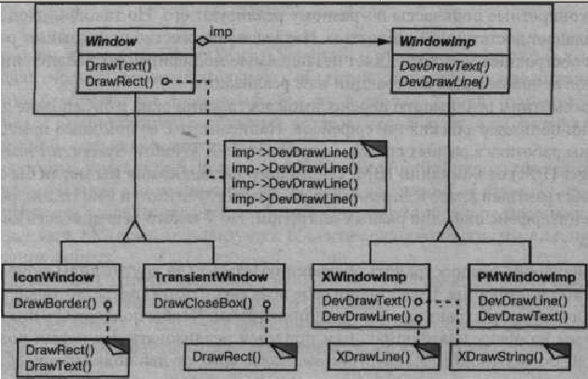
Bridge (GoF)

Slide 45
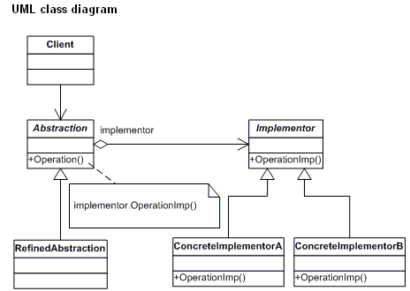
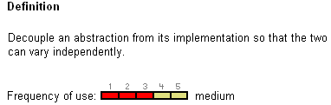
Bridge (data & object factory™, dofactory.com)

Slide 46
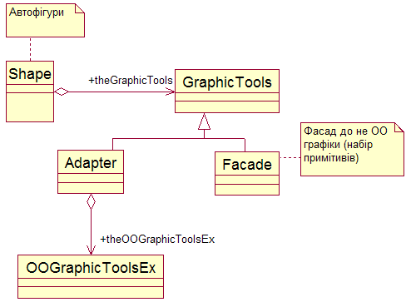
Bridge. “Починати з тих шаблонів, що створюють контекст для інших” (К.Александер).

Slide 47
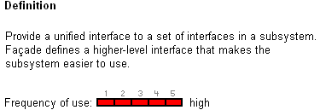
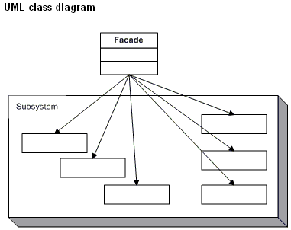
Façade (data & object factory™, dofactory.com)

Slide 48
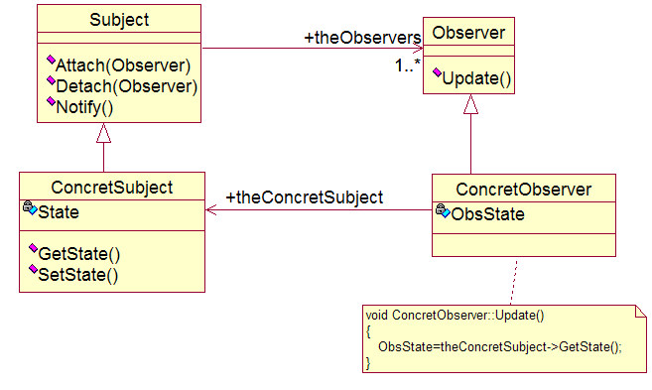
Observer (Спостерігач)
Визначає між об'єктами відношення типу один (видавець) - до - багатьох (передплатників), так що при зміні стану одного об'єкта (видавця) всі підлеглі (передплатники) одержують повідомлення й автоматично оновлюють дані.
Відомий також під іменами
Dependents (підлеглі),
Publish-Subscribe (видавець-
передплатник).
Subject (суб'єкт):
  надає інтерфейс для приєднання та від’єднання спостерігачів;
  має інформацію про приєднаних спостерігачів (для їх оповіщення); за суб'єктом можуть “стежити ” скільки завгодно спостерігачів.
Observer (спостерігач):
  надає інтерфейс для фіксації змін (операція Update).
ConcreteSubject (конкретний суб'єкт):
  має стан, що становить інтерес для ConcreteObserver;
  надає інтерфейс для “читання” та зміни стану (GetState, SetState).
ConcreteObserver (конкретний спостерігач):
  зберігає посилання на об'єкт класу ConcreteSubject;
  зберігає дані про стан, які повинні бути узгоджені із станом суб'єкта.

Slide 49
Observer

Slide 50
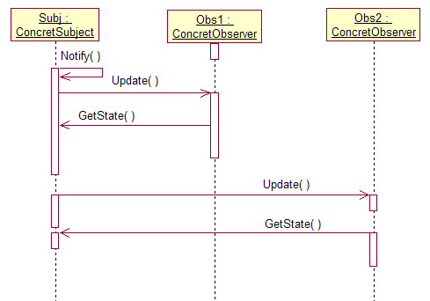
Observer

Slide 51
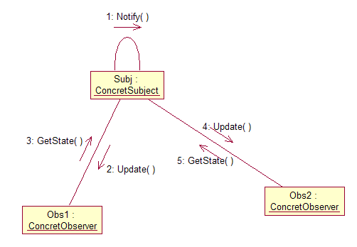
Observer

Slide 52
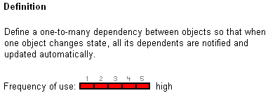
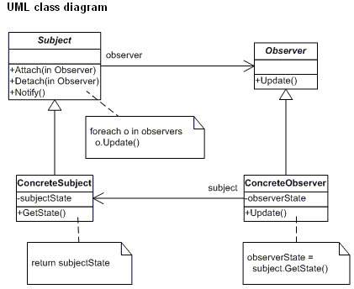
Observer (data & object factory™, dofactory.com)

Slide 53
Observer (data & object factory™, dofactory.com)
using System;
using System.Collections;
abstract class Subject // "Subject"
{ // Fields
private ArrayList observers = new ArrayList();
// Methods
public void Attach( Observer observer )
{ observers.Add( observer );
}
public void Detach( Observer observer )
{ observers.Remove( observer );
}
public void Notify()
{ foreach( Observer o in observers )
o.Update();
}
}
class ConcreteSubject : Subject
{ // Fields
private string subjectState;
// Properties
public string SubjectState
{ get{ return subjectState; }
set{ subjectState = value; }
}
}
abstract class Observer // "Observer"
{abstract public void Update();
}
class ConcreteObserver : Observer
{ private string name;
private string observerState;
private ConcreteSubject subject;
public ConcreteObserver( ConcreteSubject subject, string name ) // Constructor
{ this.subject = subject;
this.name = name;
}
override public void Update()
{ observerState = subject.SubjectState;
Console.WriteLine( "Observer {0}'s new state is {1}",
name, observerState );
}
public ConcreteSubject Subject
{ get { return subject; }
set { subject = value; }
}
}
/// Client test
public class Client
{
public static void Main(
string[] args )
{
// Configure Observer
// structure
ConcreteSubject s =
new ConcreteSubject();
s.Attach(new ConcreteObserver( s, "X" ) );
s.Attach( new ConcreteObserver( s, "Y" ) );
s.Attach( new ConcreteObserver( s, "Z" ) );
// Change subject, notify
// observers
s.SubjectState = "ABC";
s.Notify();
}
}

Slide 54
Додаток

Slide 55
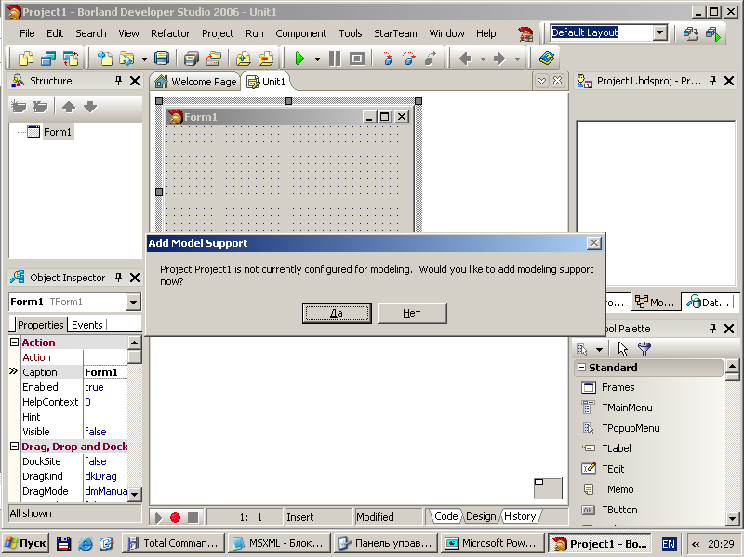
Borland Developer Studio 2006

Slide 56
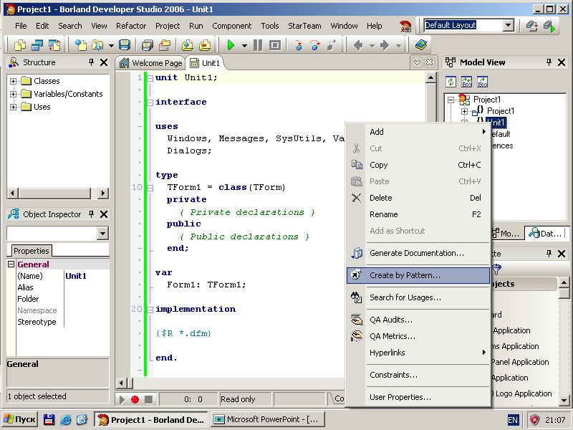
Borland Developer Studio 2006

Slide 57
Borland Developer Studio 2006

Slide 58
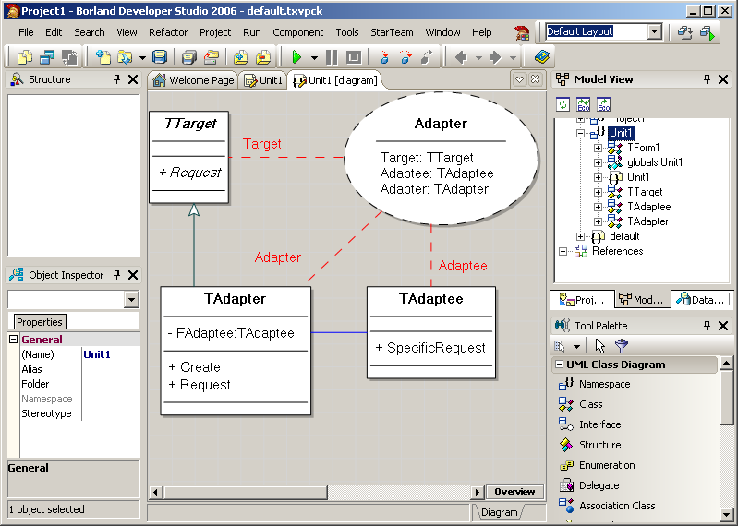
Borland Developer Studio 2006

